Slide 1
শুভেচ্ছা / স্বাগতম

Slide 2
শিক্ষক পরিচিতি
মোঃ হাফিজুল ইসলাম
সহকারি শিক্ষক (শরীরচর্চা)
পাইকপাড়া মডেল হাই স্কুল , সিরাজগঞ্জ।
মোবাইল নং- ০১৭১১-০৩১৫৪৩
E-mail:hafizulislam947@gmail.com

Slide 3
পাঠ পরিচিতি
বাংলাদেশ ও বিশ্বপরিচয়
অষ্টম শ্রেণি
অধ্যায়-প্রথম
সময়- ৪৫ মিনিট
তারিখ-০২-০৬-২০২১ খ্রিঃ

Slide 4
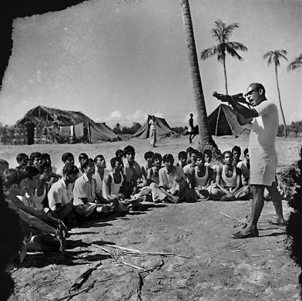
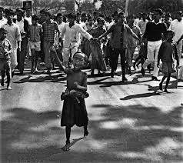
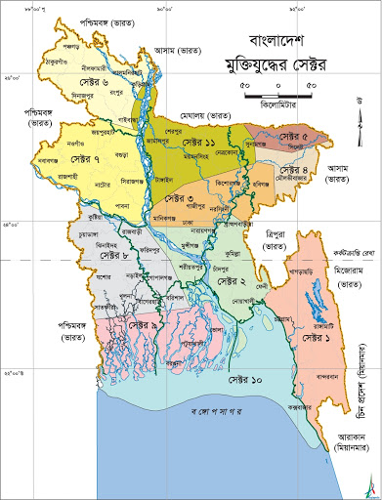
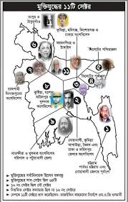
নিচের ছবিগুলি দেখি-

Slide 5
উপরের ছবিতে কি দেখলাম?
সম্ভাব্য উত্তর -
বাংলাদেশর মুক্তিযুদ্ধ

Slide 6
আজকের পাঠ --
বাংলাদেশর মুক্তিযুদ্ধ
পাঠ-৬ মুক্তিবাহিনী গঠন ও কার্যক্রম

Slide 7
শিখনফল
এই পাঠ শেষে শিক্ষার্থীরা ----
১। মুক্তিবাহিনী কারা ছিল তা বলতে পারবে।
২। মুক্তিযু্দ্ধের সময় বাংলাদেশ কয়টি সেক্টরে বিভক্ত ছিল তা বলতে পারবে।
৩। মুক্তিবাহিনী কিভাবে সংঘঠিত হয়েছে তা ব্যাখ্যা করতে পারবে।
4। মুক্তিবাহিনীর সেক্টর গুলো বিশ্লেষণ করতে পারবে।

Slide 8
মুক্তিবাহিনীর গঠন ও কার্যক্রম: মুজিব নগর সরকার সুষ্ঠু ও পরিকল্পিতভাবে মুক্তিযুদ্ধ পরিচালনার জন্য ব্যাপক পরিকল্পনা গ্রহণ করে । মুক্তিবাহিনীর প্রধান সেনাপতি ছিলেন কর্নেল এম এ জি ওসমানী । এছাড়া চিফ অব স্টাফ ছিলেন কর্নেল (অবঃ) আব্দুর রব । ডেপুটি চিফ অব স্টাফ ছিলেন গ্রুপ ক্যাপ্টেন এ কে খন্দকার । মুক্তিযুদ্ধের সময় যুদ্ধ পরিচালনার সুবিধার্থে বাংলাদেশকে ১১ টি সেক্টরে ভাগ করে ১১ জন সেক্টর কমান্ডার নিযুক্ত করা হয় । প্রত্যেকটি সেক্টর বেশ কয়েকটি সাব সেক্টরে বিভক্ত ছিল ।

Slide 9
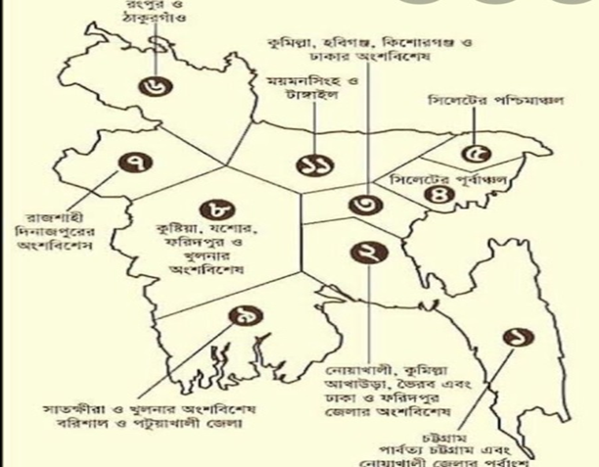
১ নম্বর সেক্টর
সেক্টর কমান্ডার :
১. মেজর জিয়াউর রহমান
(এপ্রিল – ১০ জুন)
২. মেজর রফিকুল ইসলাম (১১ জুন – ১৬ ডিসেম্বর)
চট্টগ্রাম, পার্বত্য চট্টগ্রাম ও ফেনী নদী পর্যন্ত এলাকা ।

Slide 10
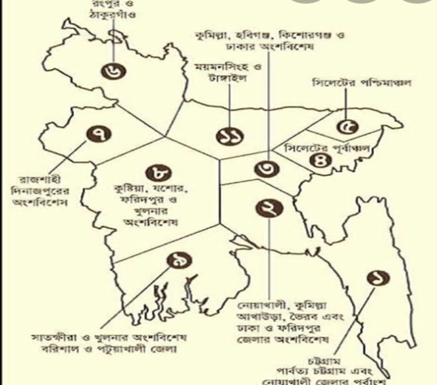
২ নম্বর সেক্টর
সেক্টর কমান্ডার :
১. মেজর খালেদ মোশারফ
(এপ্রিল – সেপ্টেম্বর)
২. ক্যাপ্টেন এ টি এম হায়দার (অক্টোবর – ১৬ ডিসেম্বর)
নোয়াখালী, আখাউড়া, ভৈরব রেললাইন পর্যন্ত, কুমিল্লা জেলা, সিলেট জেলার হবিগঞ্জ (বর্তমানে জেলা), ঢাকা ‍ও ফরিদপুর জেলার কিছু অংশ ।

Slide 11
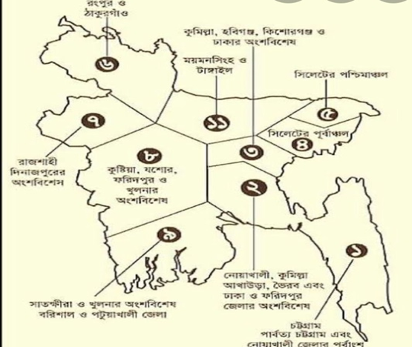
৩ নম্বর সেক্টর
সেক্টর কমান্ডার :
১. মেজর কে, এম শফিউল্লাহ
(এপ্রিল – সেপ্টেম্বর)
২. মেজর এম এন নুরুজ্জামান
(অক্টোবর – ডিসেম্বর)
আখাউড়া, ভৈরব রেললাইন থেকে পূর্ব দিকে কুমিল্লা জেলা, সিলেট, ঢাকা জেলার অংশবিশেষ ও কিশোরগঞ্জ ।

Slide 12
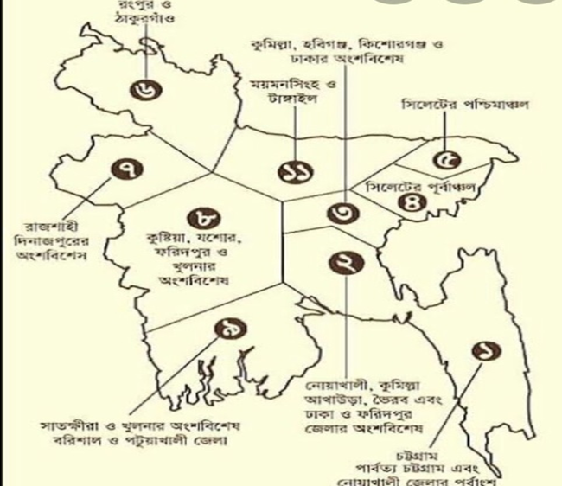
৪ নম্বর সেক্টর
সেক্টর কমান্ডার :
মেজর চিত্ত রঞ্জন দত্ত
( মে – ১৬ ডিসেম্বর)
সিলেট জেলার পূর্বাঞ্চল, খোয়াই – শায়েস্তাগঞ্জ রেললাইন ছাড়াও পূর্ব ও উত্তর দিকে ডাউকি সড়ক পর্যন্ত অঞ্চল ।

Slide 13
৫ নম্বর সেক্টর
সেক্টর কমান্ডার :
মেজর মীর শওকত আলী
(আগষ্ট – ১৬ ডিসেম্বর)
সিলেট জেলার পশ্চিমাঞ্চল, সিলেট – ডাউকি সড়ক থেকে সুনামগঞ্জ – ময়মনসিংহ সড়ক পর্যন্ত এলাকা ।

Slide 14
৬ নম্বর সেক্টর :
সেক্টর কমান্ডার :
উয়ং কমান্ডার এম কে বাশার
(জুন - ১৬ ডিসেম্বর)
রংপুর জেলা, দিনাজপুরের ঠাকুরগাঁও মহকুমা (বর্তমানে জেলা)

Slide 15
৭ নম্বর সেক্টর
সেক্টর কমান্ডার :
১. মেজর খন্দকার নাজমুল হক
(এপ্রিল – আগষ্ট)
২. মেজর কাজী নুরুজ্জামান
(আগষ্ট – ১৬ ডিসেম্বর)
দিনাজপুর জেলার দক্ষিণাঞ্চল, রাজশাহী, পাবনা ও বগুড়া জেলা ।

Slide 16
৮ নম্বর সেক্টর
সেক্টর কমান্ডার :
১. মেজর আবু ওসমান চৌধুরী
(এপ্রিল – ১৫ আগষ্ট)
২. মেজর এম আব্দুল মন্জুর
(১৮ আগষ্ট – ১৬ ডিসেম্বর)
কুষ্টিয়া, যশোর, ফরিদপুরের অধিকাংশ এবং খুলনা জেলার দৌলতপুর – সাতক্ষীরা সড়ক পর্যন্ত এলাকা ।

Slide 17
৯ নম্বর সেক্টর
সেক্টর কমান্ডার :
১. মেজর কে এম সফিউল্লাহ
(এপ্রিল – সেপ্টেম্বর)
২. মেজর এম এ জলিল
(এপ্রিল – ডিসেম্বর )
দৌলতপুর – সাতক্ষীরা সড়ক থেকে খুলনা জেলার দক্ষিণাঞ্চল, ফরিদপুর জেলার অংশবিশেষ এবং বরিশাল ও পটুয়াখালী জেলা ।

Slide 18
১০ নম্বর সেক্টর
সেক্টর কমান্ডার :
১০ নম্বর সেক্টরে কোন কমান্ডার ছিল না ।প্রধান সেনাপতি তার নিয়ন্ত্রণে এই বাহিনী রেখে ছিলেন ।
দশ নম্বর সেক্টরের অধীনে ছিল নৌ – কমান্ডো, সমুদ্র উপকূলীয় ও অভ্যন্তরীণ নৌপথ ।

Slide 19
১১ নম্বর সেক্টর
সেক্টর কমান্ডার :
১. মেজর জিয়াউর রহমান
(১০ জুন – ১২ আগষ্ট)
২. মেজর আবু তাহের
(আগষ্ট – ১৪ নভেম্বর)
৩. ফ্লাইট লেফটেট্যান্ট এম হামিদুল্লাহ খান
(১৫ নভেম্বর – ১৬ ডিসেম্বর)
কিশোরগঞ্জ ছাড়া ময়মনসিংহ ও টাঙ্গাইল জেলা ।

Slide 20
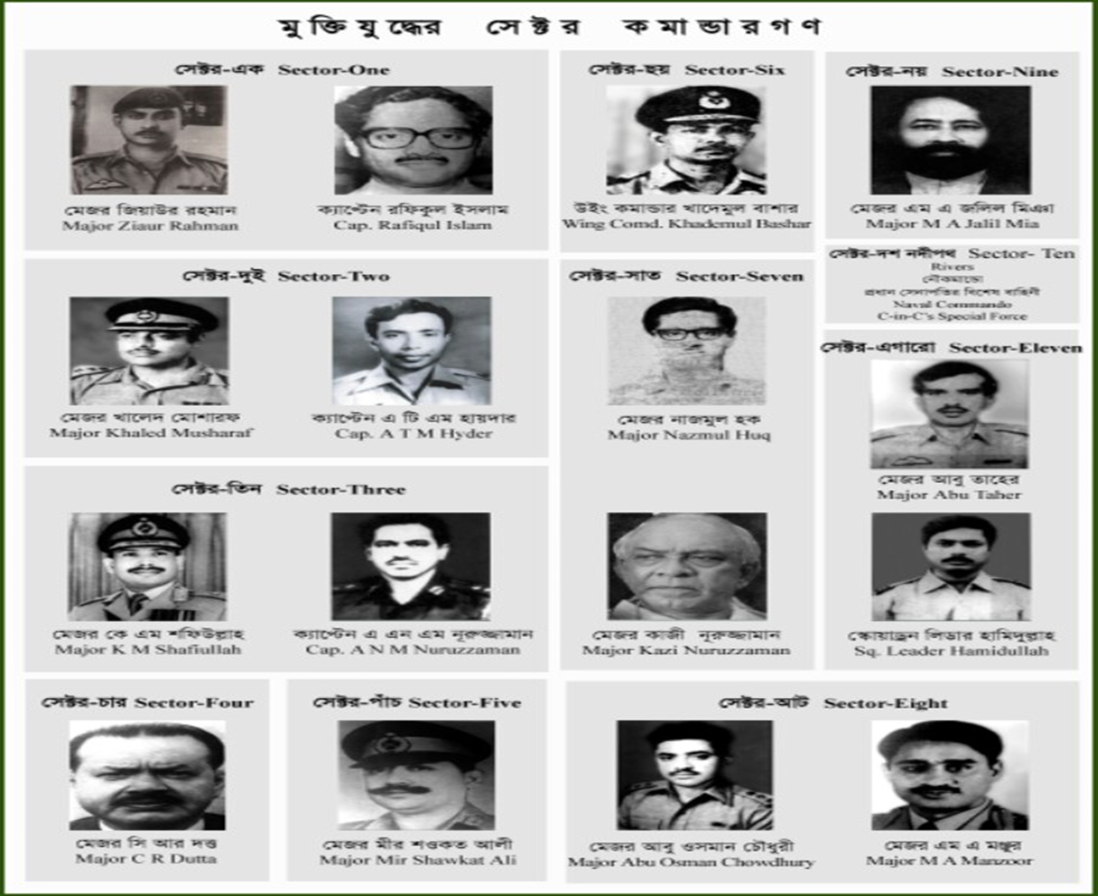

Slide 21
মুক্তিবাহিনী সরকারী পর্যায় দু’টি শাখায়ঃ-
১। নিয়মিত, ২। অনিয়মিত
নিয়মিত বাহিনী:-(সৈনিক, উচ্চপদস্থ কর্মকর্তা , অবসর প্রাপ্ত সেনা ,নৌ-বাহিনী, বিমান,পুলিশ ) মুক্তিফৌজ গড়ে তোলো
অনিয়মিত বাহিনীঃ-ছাত্র ,যুবক,শ্রমিক,কৃষকও সকল পর্যায়ের মুক্তিযোদ্ধা নিয়ে গঠিত হয়। এদের বলাহত “গণবাহিনী”
আঞ্চলিক বাহিনী:-সেক্টর এলাকার বাইরে আঞ্চলিক পর্যায়ে যেসব বাহিনী গড়ে উঠে তাদের মধ্যে টাঙ্গাইলে-কাদেরিয়া বাহিনী ,গোপালগঞ্জে- হেমায়েত বাহিনী, ভালুকা,ময়মনসিংহে-আফসার বাহিনী,সিরাজগঞ্জে লতিফ মির্জা বাহিনী
আরো ছিল ঢাকার গেরিলা দল বা‘ক্র্যাক প্লাটুন’ যাদের কাজ ছিল ঢাকা শহরে বড় বড় স্থাপনায় গ্রেনেট বোমা ইত্যাদি দিয়ে আক্রমন করে শটকে পড়া, নৌ পথে“অপারেশন জ্যাকপট” নামে গেরিলা বাহিনী বিভিন্ন নৌযানে,যুদ্ধ জাহাজে আক্রমন করা

Slide 22
মূল্যায়ন
১. রংপুর জেলা কত নং সেক্টরের অধীনে ছিল ?
(ক) ৫ নং (খ) ৬ নং (গ) ৭ নং (ঘ) ৮ নং
২. নিন্মের কোন জেলা ৯ নং সেক্টরের অধীনে ছিল ?
(ক) দিনাজপুর (খ) সিলেট (গ) নোয়াখালী (ঘ) পটুয়াখালী

Slide 23
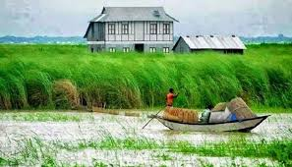
বাড়ির কাজ
বাংলাদেশের মানচিত্র অঙ্কন করে মুক্তিযুদ্ধের সেক্টর
গুলো চিহ্নিত কর।

Slide 24
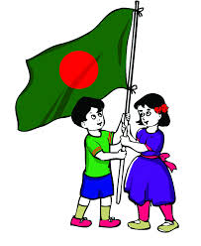
খোদা হাফেজ

